Slide 1
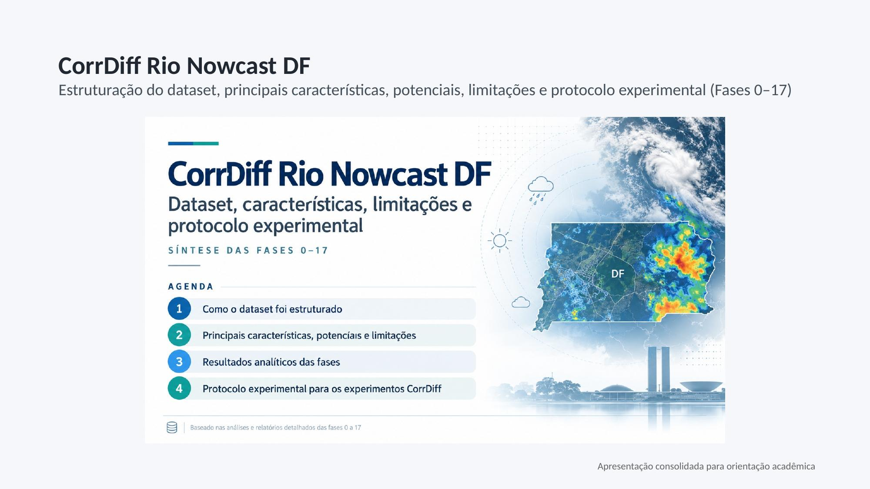

Slide 2
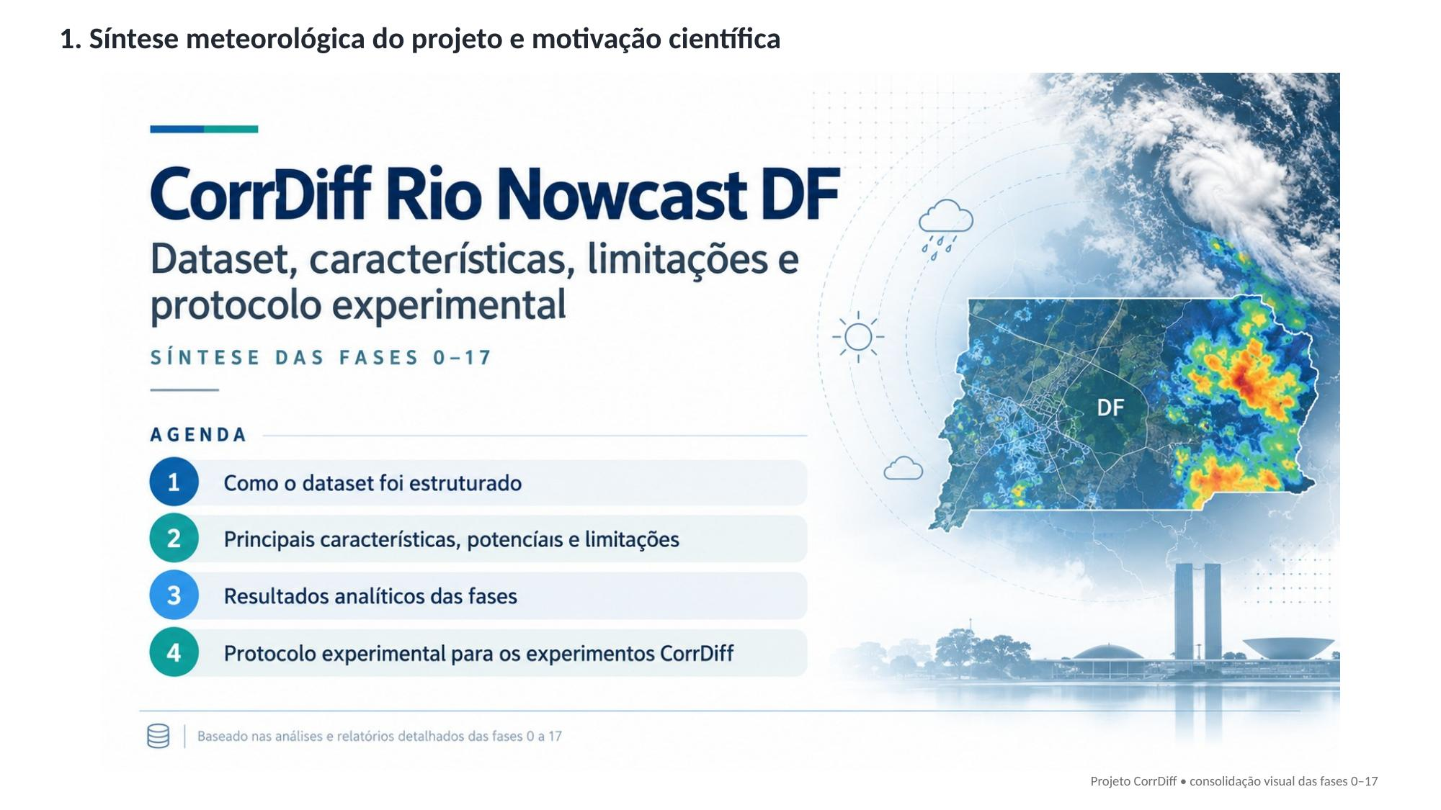

Slide 3
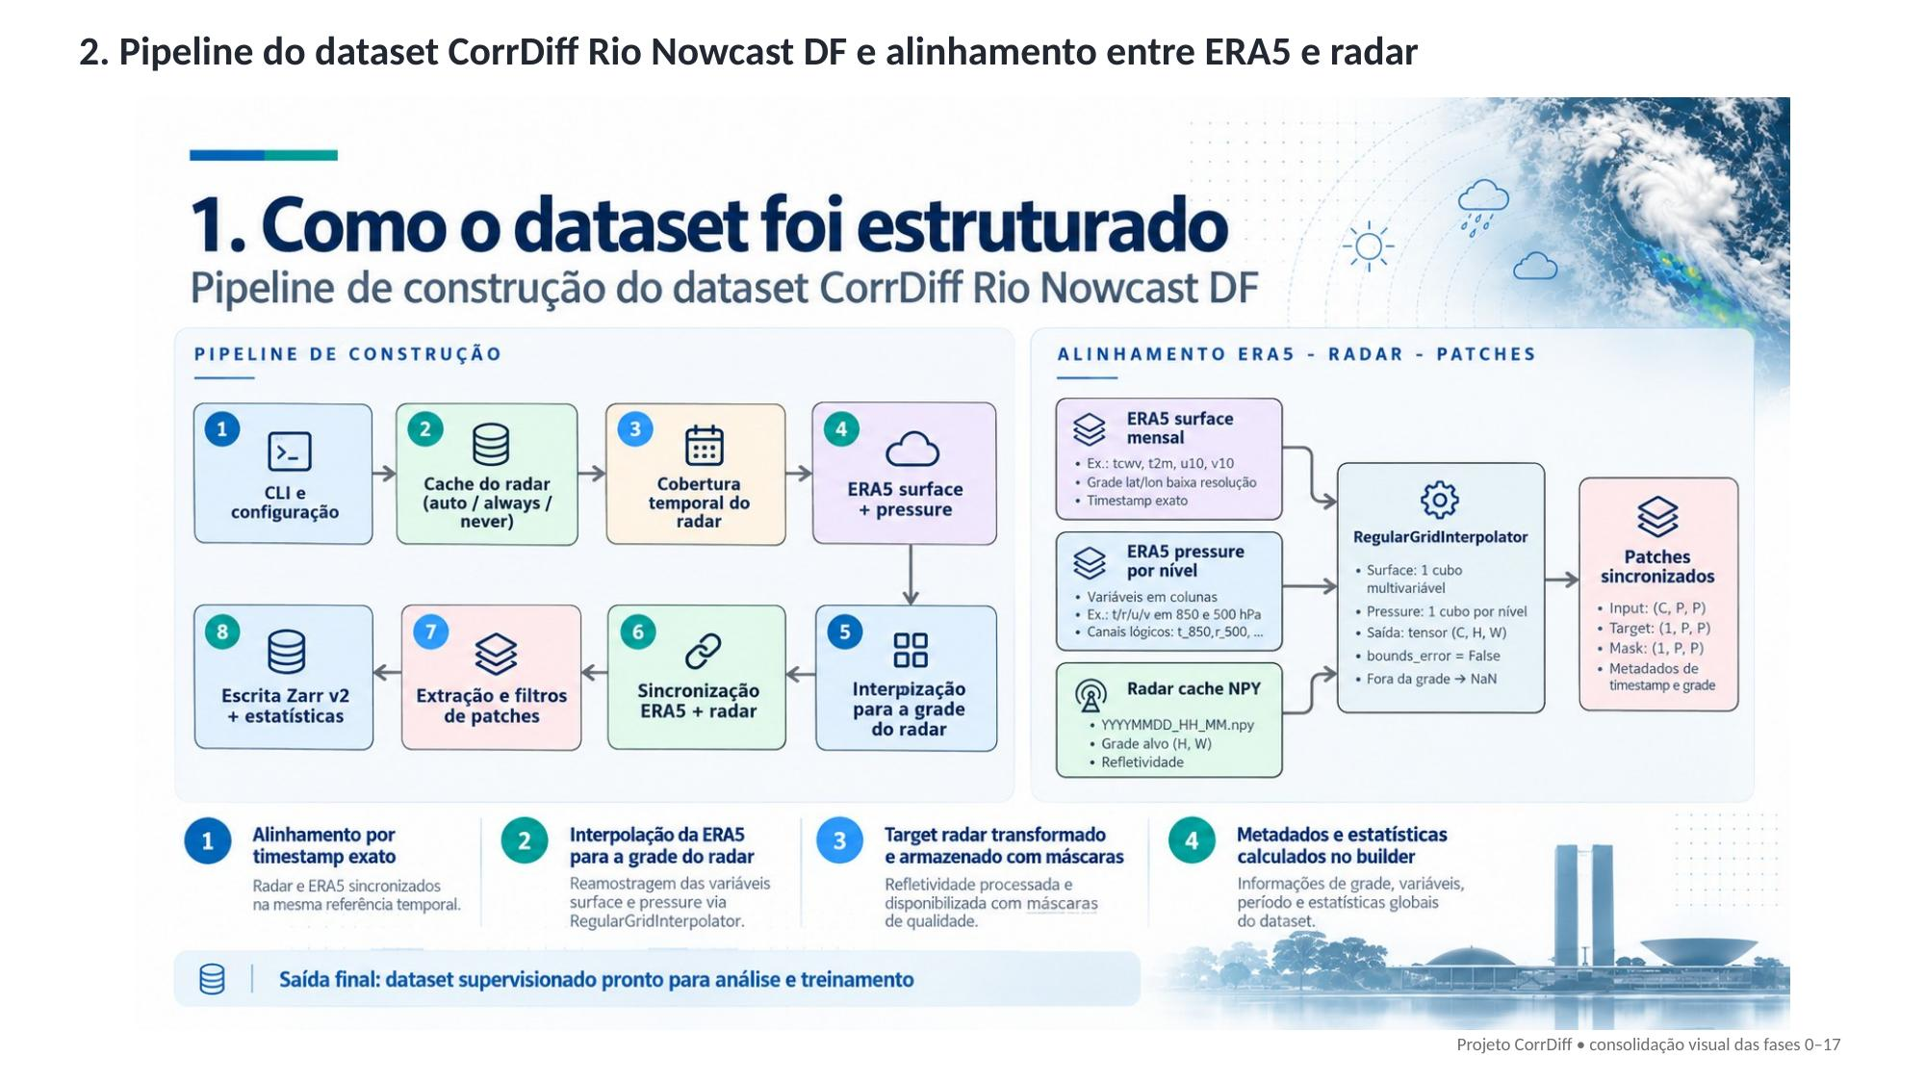
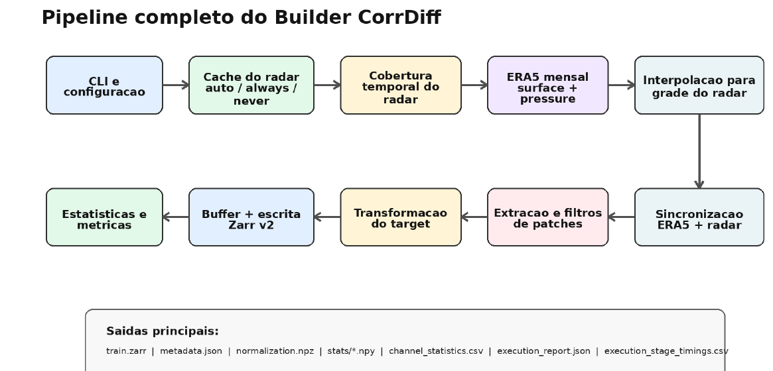

Slide 4
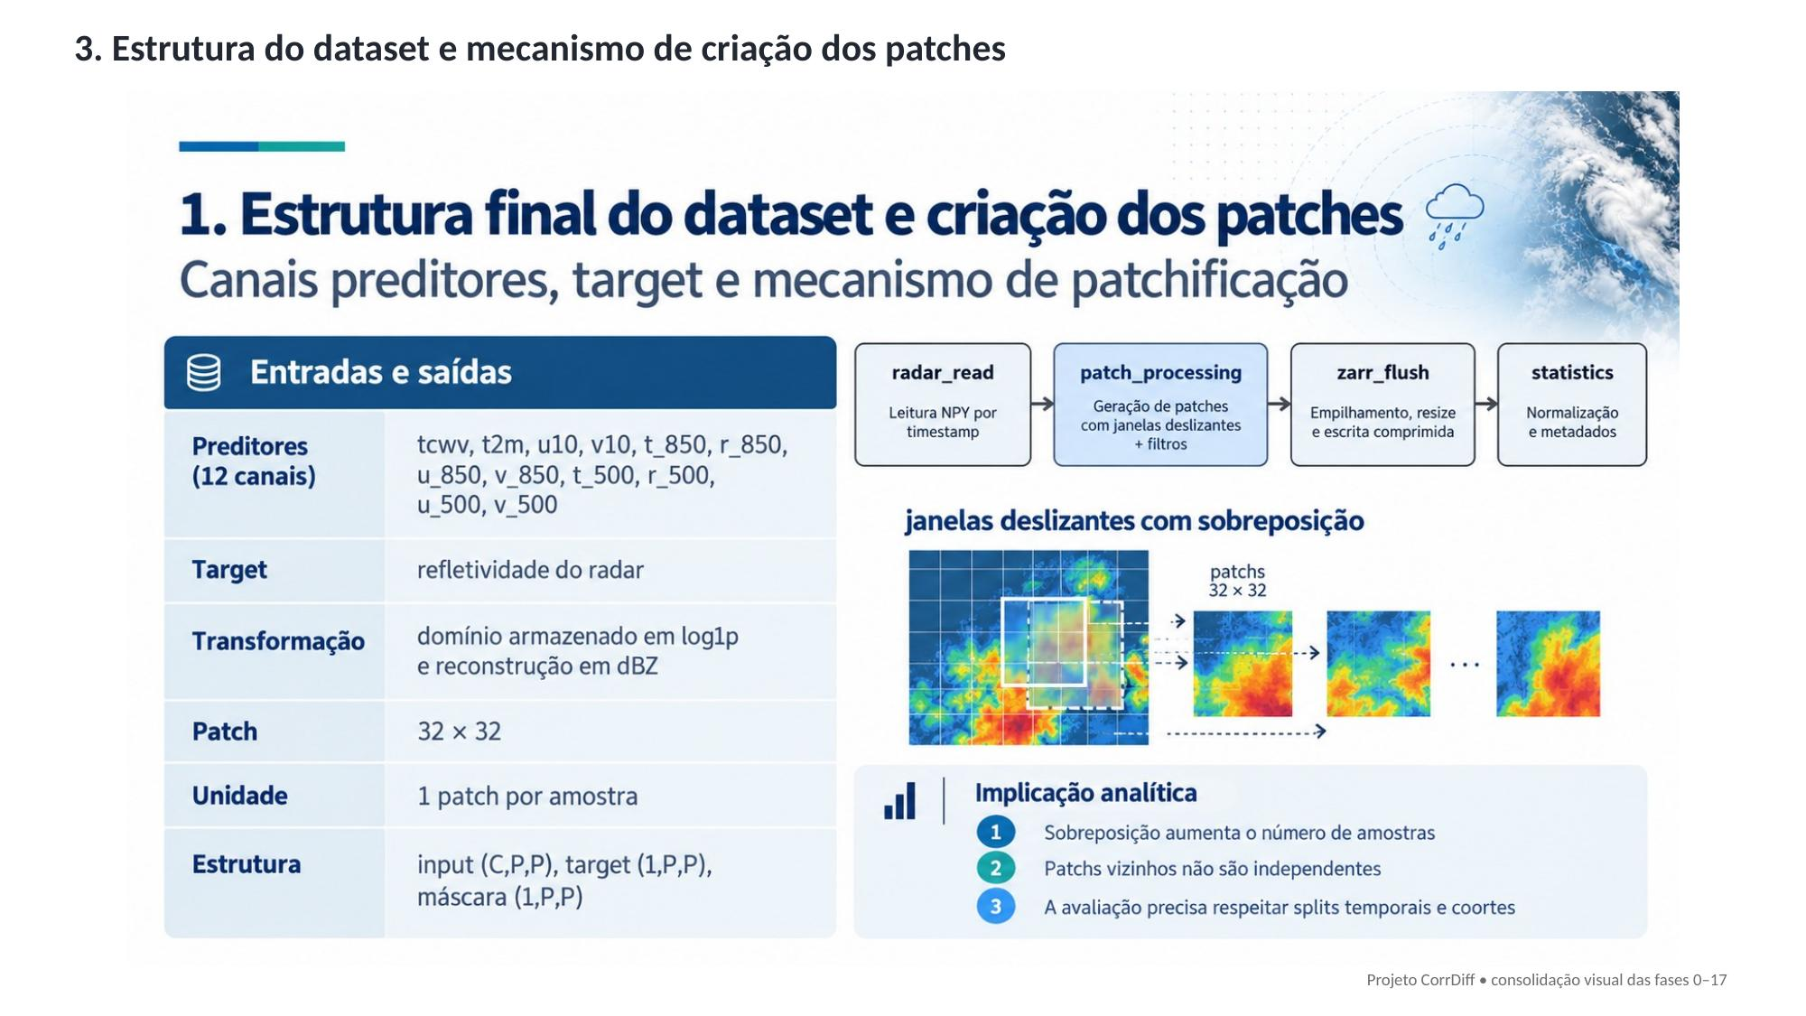
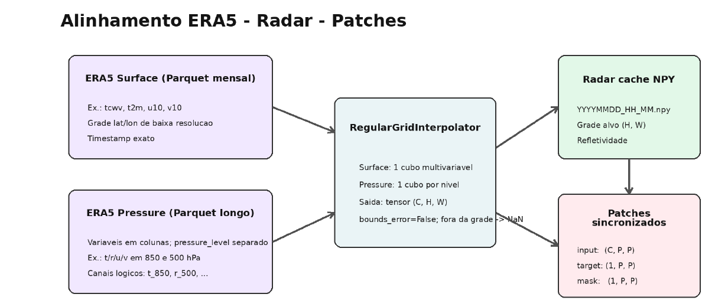

Slide 5
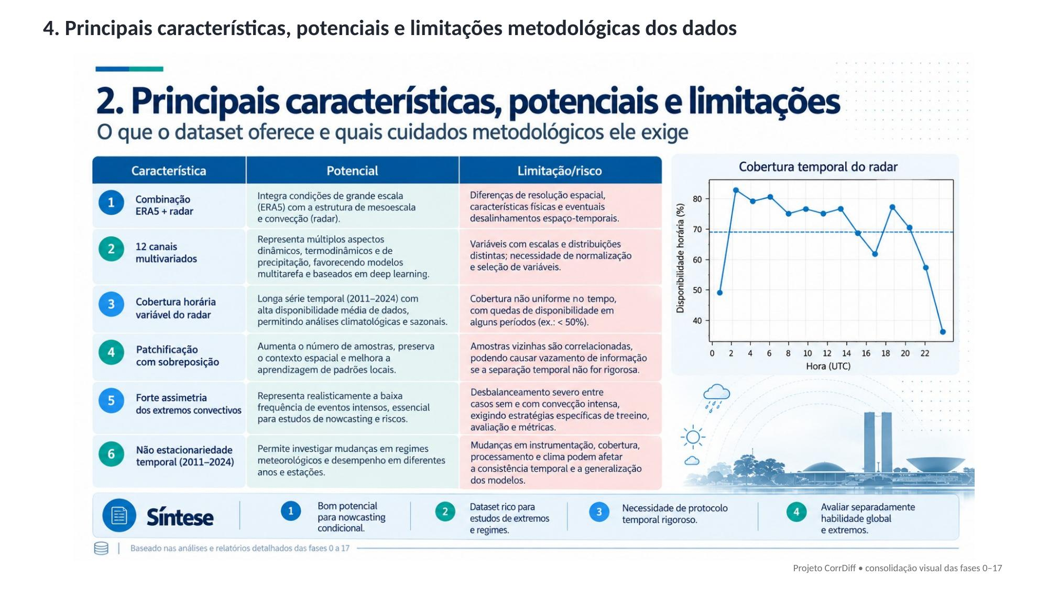

Slide 6
Fase 0 — qualidade e integridade do dataset
Fase 0
Antes de qualquer interpretação meteorológica, shapes, máscara, timestamps e semântica do target foram auditados
1.016.208
84.684
69,00%
PASS
patches alinhados
timestamps disponíveis
cobertura temporal global
auditoria cache → target
shape input: [N,12,32,32]
de 122.736 esperados
38.052 horários ausentes
erro máx. expm1 ≈ 7,63×10⁻⁶
Cobertura observada
Conclusão da Fase 0
Primeiro timestamp disponível
2011-01-17 19 UTC
O dataset é estruturalmente consistente. A principal limitação não é de shape ou máscara, mas de cobertura temporal incompleta e heterogênea — aspecto que se torna crítico em 2023–2024.
Último timestamp disponível
2024-12-31 23 UTC
Pixels válidos armazenados
1.040.596.992 (100%)
Fonte: Relatório Consolidado Fases 0–14, Seção 2.1.

Slide 7
Fase 1 — sparsidade extrema do radar
Fase 1
Boa média numérica pode ser enganosa quando quase todos os pixels estão secos
Em nível de pixel
Distribuição dos dBZ positivos
25
35
40
46,78
dBZ
1,47% > 0
98,53% = 0
mediana
p75
p90
p95/p99
Em nível de patch
Implicação para treino e avaliação
29,89% com eco
70,11% sem eco
Perdas e métricas dominadas por pixels secos podem parecer boas mesmo quando o modelo não representa ocorrência, intensidade ou extremos. Por isso as fases seguintes passam a separar explicitamente esses três aspectos.
Amostra analítica: 32.768 patches
Fonte: Relatório Consolidado Fases 0–14, Seção 2.2.

Slide 8
Fase 2 — variáveis raw, derivadas e redundância
Fase 2
As derivadas ajudam a representar estrutura vertical e vento, mas não adicionam informação meteorológica independente
Moisture
Thermal
Dynamics
tcwv • r_850 • r_500
t2m • t_850 • t_500
u10 • v10 • u_850 • v_850 • u_500 • v_500
8 variáveis derivadas
Cuidados de interpretação
wind_speed_10
wind_speed_850
wind_speed_500
delta_t_500_850
delta_t_850_surface
delta_r_500_850
bulk_wind_diff_10_850
bulk_wind_diff_850_500
Derived = transformação determinística dos raw.
delta_t é diferença de temperatura; não rotular automaticamente como “instabilidade”.
bulk_wind_diff é diferença vetorial em m/s; não é shear normalizado por altura.
Fonte: Relatório Consolidado Fases 0–14, Seção 2.3; Fase 17 para a organização por famílias.

Slide 9
Fases 3–4 — associação ERA5–radar e extremos
Fases 3–4
O sinal muda com a severidade: umidade domina eventos moderados; térmica/dinâmica ganha importância relativa na cauda
≥20
r500
+0,96
tcwv
+0,92
umidade
Fase 3
As correlações pixelwise globais são pequenas; os principais sinais estão associados a ocorrência e ambiente.
≥30
tcwv
+0,56
t850
+0,55
transição
Fase 4
Ao elevar o threshold, a assinatura meteorológica muda. r500 chega a inverter sinal em extremos — comportamento não monotônico/regime-dependente.
≥40
t850
+0,73
t500
+0,68
ws10
−0,66
térmica + dinâmica
≥45
t500
+0,82
ws10
−0,79
t850
+0,73
extremos
≥50 dBZ: 163 pixels / 71 patches — cauda ultra-rara; útil para auditoria, não para conclusões robustas isoladas.
Fonte: Relatório Consolidado Fases 0–14; Fase 4 v3.1. Valores abaixo são SMDs representativos documentados.

Slide 10
Fases 5–6 — sazonalidade e ciclo diurno
Fases 5–6
A probabilidade de eventos intensos depende fortemente da estação e da hora local
14,99%
2,18%
13–14 h
eventos ≥45 em DJF
eventos ≥45 em JJA
pico local de eventos intensos
taxa por timestamp
taxa por timestamp
razão pico/vale ~13,2 em ≥45
Leitura científica
Cuidado com delta_t_850_surface
Eventos extremos não são temporalmente uniformes.
Estação e hora local precisam aparecer em análises e métricas.
Missingness temporal pode se combinar com a sazonalidade.
t850 − t2m fica mais negativo com o aquecimento diurno da superfície. Esse comportamento é consistente com o ciclo diário, mas não deve ser rotulado automaticamente como “instabilidade”.
Fonte: Relatório Consolidado Fases 0–14, Fases 5–6 e Apêndice A.

Slide 11
Fases 7–8 — memória temporal real, mas estrutura espacial evolui
Fases 7–8
Persistência agregada é forte; a auditoria mostra que não se trata de duplicação generalizada do target
73.977
~21,1×
0,283
0,097
pares exatos com lag 1 h
RR de persistência em 1 h (≥45)
BSS logística temporal (≥45)
BSS persistência 1 h
coverage temporal da Fase 7
P(evento|prev)=0,638 vs 0,030
Brier=0,0440 | AP=0,545
referência observacional
Skill em ≥45 dBZ
Auditoria de continuidade
Persistência 1 h
0,097
0,244%
pares any_wet com target completo exatamente igual
Logística temporal
0,283
5,37%
pares relevantes com fração ≥45 exatamente igual
A logística usa múltiplos lags; esta coorte é condicionada por disponibilidade temporal e não é climatologia global.
Conclusão: intensidade e extensão têm memória; a realização espacial fina continua evoluindo.
Fonte: Relatório Consolidado Fases 0–14; Relatório Especializado Fase 8.

Slide 12
Fase 9 — estrutura espacial própria do radar
Fase 9
A refletividade apresenta coerência espacial forte em pequena escala e anisotropia estatística EW > NS
Correlação espacial do target log1p
O que a Fase 9 demonstra
0.8
EW
NS
O radar tem organização espacial; não é ruído branco.
EW permanece acima de NS em todos os lags medidos — anisotropia estatística, sem inferir causa física.
Com o aumento do threshold, os núcleos tendem a ficar mais compactos/coerentes dentro do patch.
Patch 32×32 limita a maior escala analisável e sofre efeitos de borda.
0.7
Correlação
0.5
0.4
0.2
2
4
8
16
32
Implicação
Distância nominal (km)
Métricas espaciais por escala, como FSS, são mais adequadas que erro pontual isolado.
Primeiro lag medido com r < 0,5: EW 16 km | NS 8 km | diagonal ~11,3 km
Fonte: Relatório Especializado Fase 9. Valores do gráfico são leituras aproximadas da curva consolidada.

Slide 13
Fase 10 — ERA5 informa melhor o ambiente do que a localização fina
Fase 10
A associação cresce quando agregamos o patch; pixelwise e cross-offset permanecem muito fracos
Associação local / pixelwise
Associação em nível de patch com max_dbz
r500
0,113
tcwv
0,362
tcwv
0,099
r500
0,356
delta_r
0,085
r850
0,246
Após centralização intra-patch: |r| tipicamente ~0,01–0,02
Contraste evento–background em ≥45
Cross-offset: melhores |r| em geral ≤ 0,02 — a baixa localização não é explicada por um deslocamento fixo simples.
t2m e r850 maiores; wind_speed_10 menor; delta_t_850_surface mais negativo; bulk_wind_diff_10_850 menor.
Leitura: há sinal meteorológico local, mas insuficiente para determinar coordenadas de núcleos convectivos.
Fonte: Relatório Especializado Fase 10; Relatório Consolidado Fases 0–14, Seção 2.11.

Slide 14
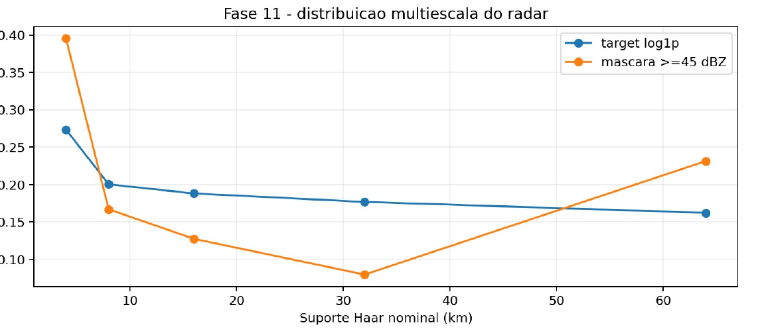
Fase 11 — separação formal de escalas
Fase 11
ERA5 e radar carregam variabilidade predominantemente em suportes diferentes
Resultados centrais
Predictors ERA5: >91% da energia em suportes ≥32 km.
Radar: energia distribuída; parcela importante em 4–16 km.
Máscara ≥45 concentra grande energia em pequena escala.
Correlação Haar ERA5–radar ~0 em 4–8 km; cresce apenas modestamente em escalas maiores.
Coarse graining aumenta a associação, sobretudo em 16–32 km.
Figura original: energia Haar do target e da máscara ≥45 em suportes nominais 4, 8, 16, 32 e 64 km.
Conclusão: o CorrDiff precisa sintetizar variabilidade espacial que não está resolvida de forma independente no conditioning ERA5.
Fonte: Relatório Consolidado Fases 0–14, Figura 4; Relatório Especializado Fase 11.

Slide 15
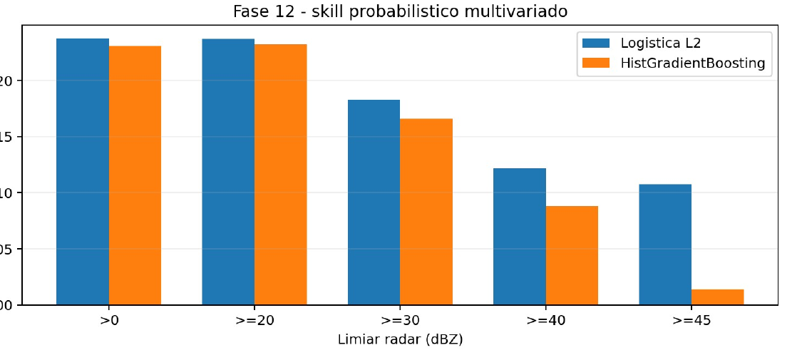
Fase 12 — existe sinal multivariado no ERA5
Fase 12
O conditioning é útil para estado ambiental e intensidade potencial; maior complexidade não garante melhor calibração
10
12
PCs para 90%
da variância
PCs para 95%
da variância
Condition number ≈ 76,1
Desenho experimental
16.273 patches estratificados.
means_only (20) vs means_plus_std (40).
5 folds forward-chaining: passado → futuro.
Leitura por famílias
BSS médio: ~0,237 em >0/≥20 → ~0,107 em ≥45 | ROC AUC: ~0,77 → ~0,87
Moisture domina eventos moderados; thermal ganha importância relativa em ≥40/≥45. Dynamics não é descartada.
Os valores intermediários do gráfico são leituras aproximadas da figura consolidada.
Fonte: Relatório Consolidado Fases 0–14, Figura 5; Relatório Especializado Fase 12.

Slide 16
Fase 13 — regimes meteorológicos recorrentes
Fase 13
Clusters definidos somente pelo ERA5; o radar entra depois para medir enrichment e persistência
Enriquecimento no regime R5 — espaço absoluto
k=5
7
≥30 dBZ
1,89×
resolução descritiva
de referência
PCs para ~90%
da variância
silhouette maior em k=3
absolute e anomaly
≥40 dBZ
1,95×
Estabilidade entre seeds
Persistência 1 h dos regimes
≥45 dBZ
2,03×
ARI absolute ~0,995
ARI anomaly ~0,988
~0,92–0,96
Absolute R5: taxa ≥45 ≈ 16,17% | RR ≈ 2,03
Anomaly R4: taxa ≥45 ≈ 14,03% | RR ≈ 1,76
Cuidado terminológico
R1–R5 são estados estatísticos em PCA/KMeans — não classes meteorológicas físicas rígidas.
Extremos aparecem em mais de um tipo de ambiente favorável.
Fonte: Relatório Especializado Fases 13–14; Relatório Consolidado Fases 0–14.

Slide 17
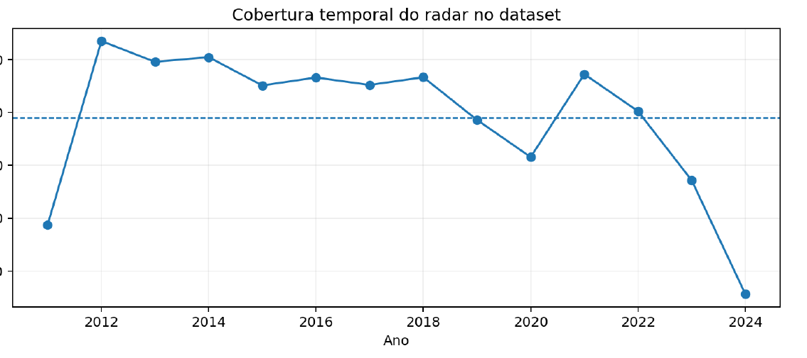
Fase 14 — distribution shift e estabilidade temporal
Fase 14
2023–2024 combinam queda de coverage, covariate shift e mudança na composição dos regimes
Covariate shift
t500: SMD abs ~0,348 | anomaly ~0,388
tcwv: ~0,198 | ~0,234
2024 t500: SMD ~0,648 | PSI ~0,436
Mudança de composição
TV absolute ~0,073 | anomaly ~0,088
R5 abs +5,14 pp | R2 −6,37 pp | R4 anomaly +6,90 pp
Decomposição da mudança em ≥45
Absolute
69%
2023: 57,15% | 2024: 35,64% — 2024 é amostra temporal altamente selecionada
Anomaly
64%
Linha tracejada da figura original: cobertura global ~69%.
Composição de regimes
Within-regime
≥45: 7,84% → 9,12%, mas o IC bootstrap da diferença inclui zero. Evidência de concept drift amplo permaneceu fraca.
Fonte: Relatório Consolidado Fases 0–14, Figuras 7–8; Relatório Especializado Fases 13–14.

Slide 18
Fase 15 — split temporal formal e governança contra leakage
Fase 15
O desenho experimental foi congelado antes do treinamento: aprender no passado, selecionar no futuro próximo e preservar testes reais
TRAIN 2011–2020
VAL 2021–2022
TEST 2023
STRESS/OOD 2024
purge ±48 h nas fronteiras
63.587
12.828
4.966
3.108
timestamps train
timestamps validation
timestamps test 2023
timestamps stress 2024
763.044 patches
153.936 patches
59.592 patches
37.296 patches
✓
Todos os 12 patches de um timestamp ficam no mesmo split
Evita leakage espacial/meteorológico.
✓
Sem estratificação por target
Preserva mudanças reais de distribuição.
✓
Normalização e transforms data-dependent: train-only
Evita informação futura no preprocessing.
✓
2023 e 2024 bloqueados durante desenvolvimento
2024 nunca compõe o headline de 2023.
Fonte: Relatório Especializado Fases 15–17.

Slide 19
Fase 16 — baselines clássicos: o piso que o CorrDiff precisa superar
Fase 16
Médias melhoram levemente RMSE, mas falham completamente nos extremos; persistência preserva intensidade, não posição
RMSE global em log1p — validation
RMSE do máximo por patch — zero vs persistência 1 h
Zero
0,3988
Todos
18.15
10.70
Global mean
0,3954
≥30
39.31
Slot mean
0,3947
13.52
Mês×hora×slot
0,3926
≥40
43.15
13.42
≥45
45.03
13.91
Climatologias médias: POD = CSI = FSS = 0 para ≥30 / ≥40 / ≥45 dBZ.
Zero
Persistência 1 h
Em ≥45: CSI ~0,0034 | POD ~0,0063 | FAR ~0,993 — forte intensidade, baixíssima coincidência pixel a pixel.
Fonte: Fase 16 v2.2 — validation e persistence_common; Relatório Especializado Fases 15–17.

Slide 20
Fase 16 — protocolo de métricas e handoff NVIDIA
Fase 16
O objetivo não é otimizar um único score, mas medir erro, evento, espaço, extremos e robustez sazonal
Família | Métricas / suportes | Por que
Pontual | RMSE, MAE, bias em log1p e dBZ | erro médio e viés
Categórica | 20/30/40/45 dBZ: POD, FAR, CSI, ETS, F1, freq. bias | eventos raros
Espacial | FSS em 2, 4, 8 e 16 km | deslocamento e organização
Extremos | max por patch: todos, ≥30, ≥40, ≥45 | intensidade / suavização
Sazonal | DJF / MAM / JJA / SON | skill dependente da estação
Auditoria v2.2
73.977
timestamps com lag exato de 1 h
138.600 / 153.936
patches na validation em persistence_common (~90%)
O manifesto temporal da Fase 15 passou a ser a fonte autoritativa de calendário.
Handoff NVIDIA: índices por split + normalização train-only + contrato do dataset + thresholds + protocolo de métricas. A integração posterior não pode alterar silenciosamente canais, target ou avaliação.
Fonte: README_PHASE16 / Relatório Especializado Fases 15–17.

Slide 21
Fase 17 — desenho formal das ablações de conditioning
Fase 17
A fase não treina modelos: ela pré-registra as comparações que serão executadas no ambiente NVIDIA CorrDiff
ID | Configuração | Categoria
C00 | raw12 | referência
C01 | moisture only | suficiência
C02 | thermal only | suficiência
C03 | dynamics only | suficiência
C04 | no dynamics | necessidade
C05 | no thermal | necessidade
C06 | no moisture | necessidade
C07 | raw12 + all derived | representação
C08 | raw12 + moisture derived | representação
C09 | raw12 + thermal derived | representação
C10 | raw12 + dynamics derived | representação
Perguntas científicas diferentes
Suficiência
C01–C03: quanto cada família explica sozinha?
Necessidade
C00 vs C04/C05/C06: o que se perde ao remover uma família?
Representação
C00 vs C07–C10: derived facilitam o aprendizado sem adicionar informação nova?
Campanhas pré-registradas
Stage R — regression nativo
11 experimentos × 3 seeds = 33 runs
Stage D — CorrDiff confirmatório
C00, C04, C05, C06, C07 × 3 = 15 runs obrigatórios
Seeds fixas: 42, 43, 44 | 2023/2024 continuam bloqueados
Fonte: Relatório Especializado Fases 15–17; contrato de ablações da Fase 17.

Slide 22
Síntese científica — por que CorrDiff é coerente com os dados?
Síntese
As Fases 0–17 convergem para uma separação entre ambiente previsível e realização espacial fina
ERA5 conditioning
Regression model
CorrDiff generativo
Regimes e contexto ambiental.
Umidade → ocorrência/moderados.
Térmica ganha importância em extremos.
Alta persistência de estado ambiental.
Pouca localização fina pixel a pixel.
Componente média / previsível.
Intensidade potencial e estrutura ampla.
Deve superar climatologias sem “apagar” extremos.
Variabilidade espacial fina.
Localização plausível de núcleos.
Estrutura 4–16 km.
Extremos e incerteza condicional.
Evidência-chave: ERA5 tem sinal ambiental e multivariado real, mas não resolve independentemente a estrutura espacial fina que o radar contém. Isso torna P(Radar | ERA5) plausivelmente multimodal.
Síntese derivada exclusivamente dos resultados documentados das Fases 0–17.

Slide 23
Potenciais e limitações do dataset
Síntese
O valor científico do dataset está diretamente ligado a conhecer e preservar suas restrições
Potenciais
Limitações / cuidados
Série longa 2011–2024 com pares ERA5–radar alinhados.
12 canais raw fisicamente interpretáveis em superfície, 850 e 500 hPa.
Mais de 1 milhão de patches e 84 mil timestamps disponíveis.
Radar possui estrutura espacial real em múltiplas escalas — alvo apropriado para downscaling generativo.
Sinal ERA5 multivariado positivo, regimes estáveis e hipóteses de ablação pré-registradas.
Protocolos de split, normalização, baselines e métricas já congelados.
Cobertura radar incompleta e heterogênea; missingness pode não ser aleatório.
Patches sobrepostos repetem pixels/estruturas e não são amostras IID.
ERA5 remapeado para ~2 km não ganha resolução física independente.
Target clipa dBZ negativos e aplica log1p: semântica deve permanecer explícita.
Análises espaciais são patch-based e sensíveis a bordas / truncamento.
≥45 e especialmente ≥50 têm incerteza maior por raridade.
2024 combina forte shift com coverage de apenas 35,64% — usar como stress/OOD.
Resultados são descritivos/preditivos, não causais.
Fonte: Relatório Consolidado Fases 0–14, Seção de limitações; Fases 15–17.

Slide 24
Próximo passo — iniciar os experimentos sem romper o protocolo
Próximos passos
A partir daqui, o foco deixa de ser diagnóstico do dataset e passa para integração e treinamento nativo NVIDIA
1. Integração nativa
2. Stage R
3. Stage D
4. Avaliação final
Dataset/DataLoader/Hydra
smoke tests
sem treino completo
C00–C10
seeds 42, 43, 44
train + validation
C00, C04, C05, C06, C07
+ opcionais pré-declarados
CorrDiff completo
2023 primary test
2024 stress/OOD
sempre separados
Princípio preservado: nenhuma decisão de arquitetura, conditioning, loss, checkpoint ou hiperparâmetro deve usar 2023/2024 antes do design freeze.
Mensagem para a orientação: o projeto chega ao treinamento com hipóteses, baselines, métricas, splits e riscos do dataset já explicitados — o ganho do CorrDiff poderá ser interpretado de forma auditável.
Base: contrato experimental congelado nas Fases 15–17.

